Slide 1

Questions about SM4

Slide 2
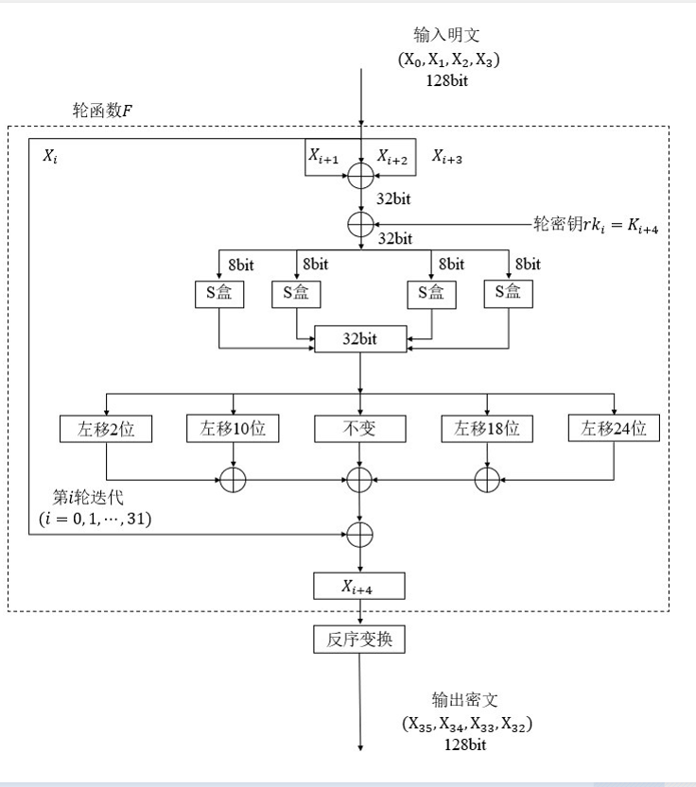
本加密算法由32次选代运算和1次反序变换R组成。设明文输人为(X。,X,X,X,)€(Z:)“,密文输出为(。,,,,)∈(Z”)“,轮密钥为 k:∈Zi-0,1,2,…,31。加密算法的运算过程如下:
(1)32 次迭代运算:X:+4-F(X;,X:+1,X:+,X:+;),i-0,1,…,31;(2)反序变换:(X。,,,;)-R(X,X,X,Xs)-(Xs,X,Xs;,Xs)。
Why 128 bits?
Security
Efficiency
If not 128 bits?
PKCS7 Padding
Zero Padding

Slide 3
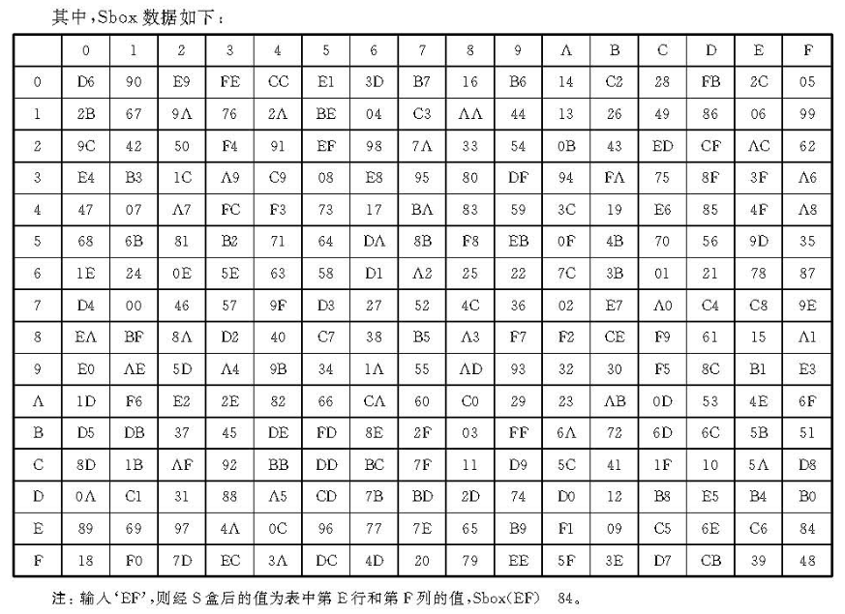
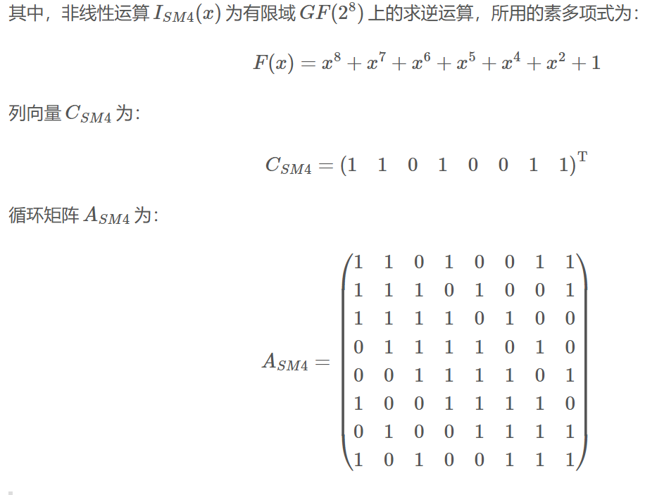
本加密算法由32次选代运算和1次反序变换R组成。设明文输人为(X。,X,X,X,)€(Z:)“,密文输出为(。,,,,)∈(Z”)“,轮密钥为 k:∈Zi-0,1,2,…,31。加密算法的运算过程如下:
(1)32 次迭代运算:X:+4-F(X;,X:+1,X:+,X:+;),i-0,1,…,31;(2)反序变换:(X。,,,;)-R(X,X,X,Xs)-(Xs,X,Xs;,Xs)。
S-box

Slide 4
本加密算法由32次选代运算和1次反序变换R组成。设明文输人为(X。,X,X,X,)€(Z:)“,密文输出为(。,,,,)∈(Z”)“,轮密钥为 k:∈Zi-0,1,2,…,31。加密算法的运算过程如下:
(1)32 次迭代运算:X:+4-F(X;,X:+1,X:+,X:+;),i-0,1,…,31;(2)反序变换:(X。,,,;)-R(X,X,X,Xs)-(Xs,X,Xs;,Xs)。
S-box
Aim?
Confusion
Diffusion

Slide 5
本加密算法由32次选代运算和1次反序变换R组成。设明文输人为(X。,X,X,X,)€(Z:)“,密文输出为(。,,,,)∈(Z”)“,轮密钥为 k:∈Zi-0,1,2,…,31。加密算法的运算过程如下:
(1)32 次迭代运算:X:+4-F(X;,X:+1,X:+,X:+;),i-0,1,…,31;(2)反序变换:(X。,,,;)-R(X,X,X,Xs)-(Xs,X,Xs;,Xs)。
Why 32 bits?
Compatibility with hardware architectures
Efficiency
Why 32 rounds?
Resistant to differential and linear attacks
A compromise between security and efficiency

Slide 6
SM4 implementation

